Slide 1
andar
El sinónimo de caminar

Slide 2
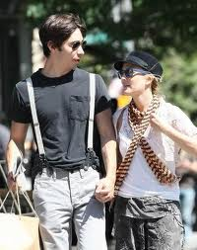
Dar una vuelta
Pasearse

Slide 3
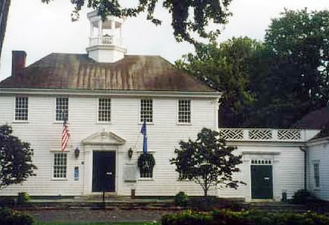
El ayuntamiento
Aquí trabaja el Señor Tetreau. Está en el centro del pueblo cerca de la mansión Burr

Slide 4
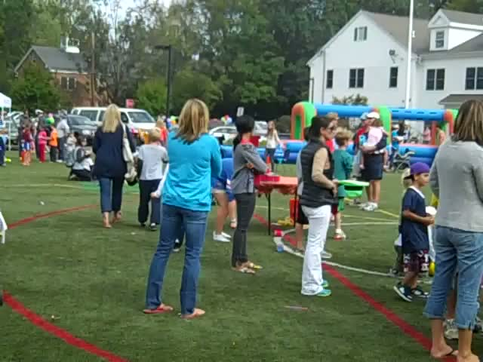
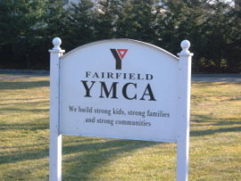
El centro recreativo
Es un lugar para jugar a los deportes

Slide 5
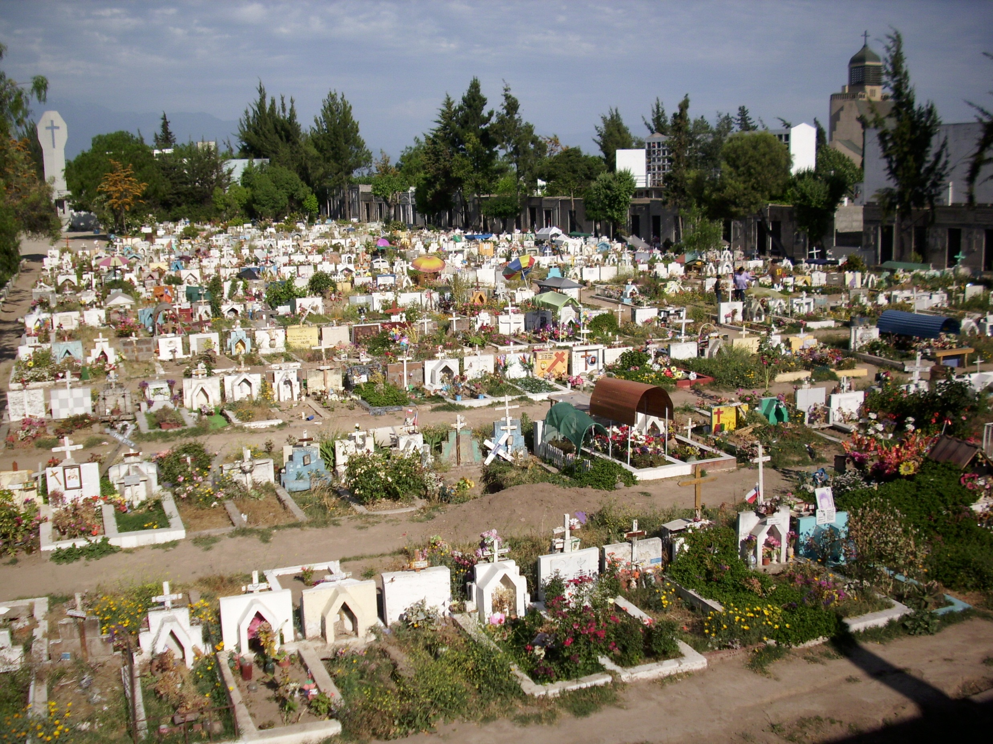
El cementerio
Aquí están los muertos

Slide 6
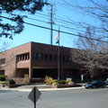
La comisaría
Aquí trabajan los policías

Slide 7
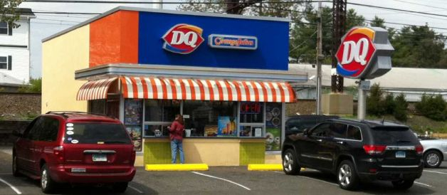
La heladería
Se vende un postre congelado y dulce.

Slide 8
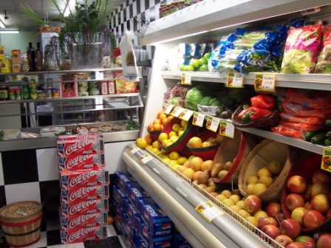
La tienda de comestibles
Es un lugar para comprar comida

Slide 9
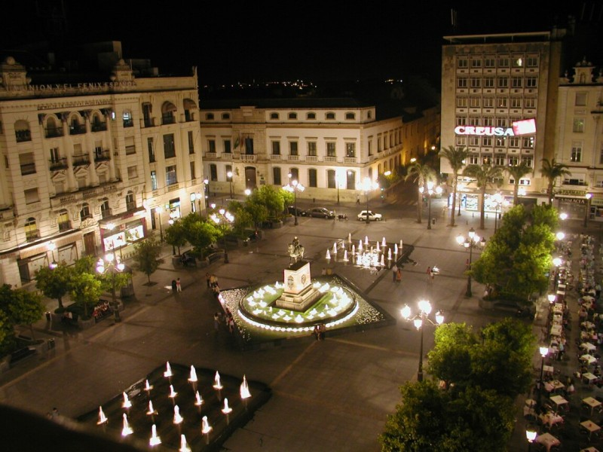
La plaza

Slide 10
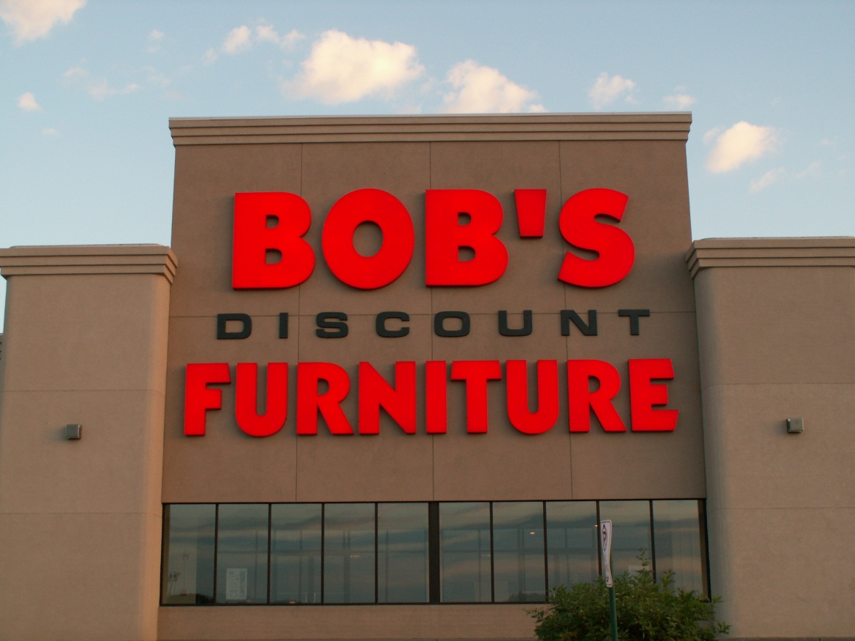
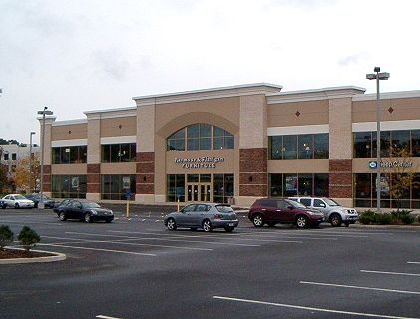
La mueblería
Se venden las camas, los sofás , las mesas, las mesitas de noche y mucho más

Slide 11
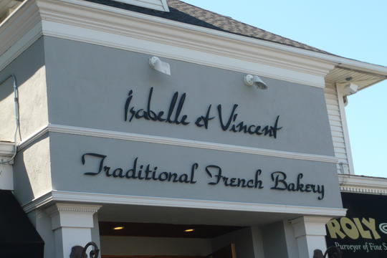
La panadería
Aquí se vende el pan.

Slide 12
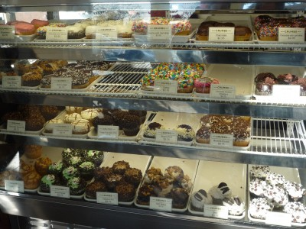
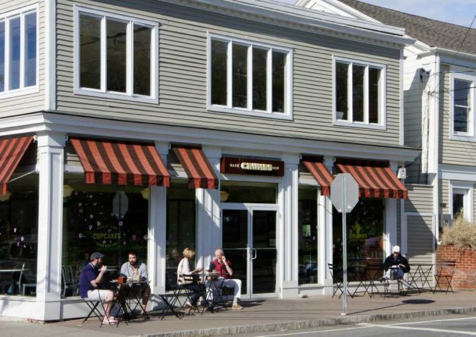
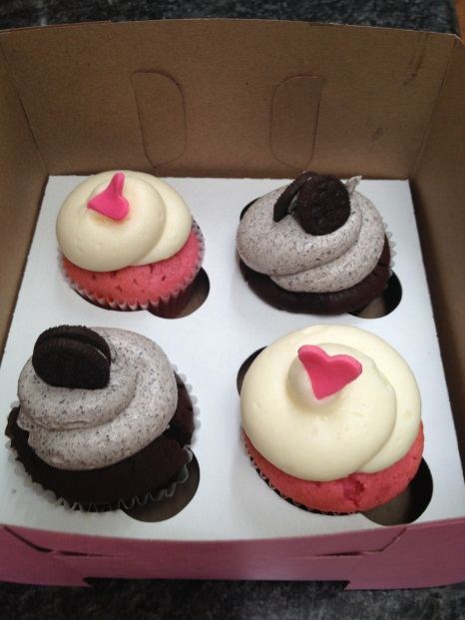
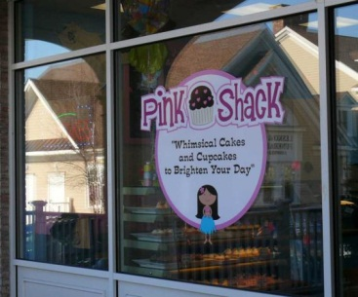
La pastelería
Aquí se venden los postres como las tortas, las galletas y los pasteles

Slide 13
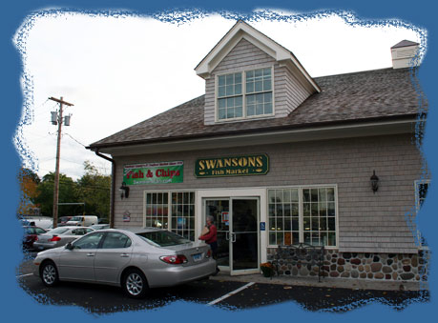
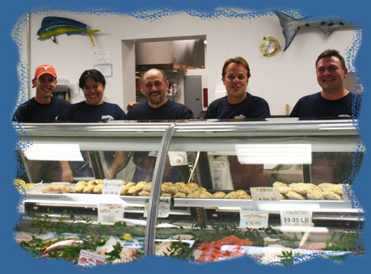
La pescadería
Aquí se venden el salmón, los camarones, la langosta y el atún.

Slide 14
¡Disculpe!
Es el sinónimo de ¡Perdón!
Lo que dices cuando te topas con otra persona

Slide 15
Preguntarle a alguien
Hacerle una pregunta a una persona

Slide 16
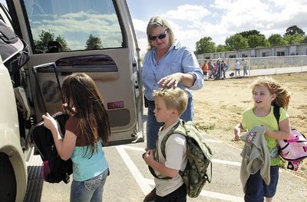
Recoger a alguien
Darle un aventón en coche o pasar por una persona

